Slide 1
Конспект урока письма и развития речи в 6 классе

Slide 2
Общие сведения
Государственное бюджетное специальное коррекционное образовательное Учреждение для обучающихся, воспитанников с ограниченными возможностями здоровья – специальная (коррекционная) общеобразовательная школа-интернат с. Старый Буян
Литература:
Программы специальных (коррекционных) общеобразовательных учреждений VIII вида 5-9 классы. Сборник 1, под ред. В.В. Воронковой. М. Владос 2011г.
Русский язык. Учебник для 6 класса специальных (коррекционных) образовательных учреждений VIII вида . Н.Г. Галунчикова, Э.В. Якубовская, М., «Просвещение», 2006г.
Данная тема изучается в разделе «Слово. Имя существительное»,
урок № 48.
Тип урока: Объяснение нового материала.

Slide 3
Тема: Творительный падеж имен существительных во множественном числе.
Цель: познакомить с особенностями написания и употребления форм множественного числа в творительном падеже.

Slide 4
Задачи:
Коррекционно- образовательные:
Формировать навыки правописания окончания и правильного употребления существительных множественного числа в творительном падеже;
Отрабатывать умения определять существительные в творительном падеже.
Коррекционно-развивающие:
Развивать внимание, слуховую память при прослушивании грамматической сказки;
Развивать связную устную речь учащихся при ответах на вопросы учителя;
Развивать письменную речь путем выполнения упражнений;
Активизировать мыслительные операции: анализ, обобщения, классификацию .
Коррекционно-воспитательные:
Воспитывать интерес к предмету;
Воспитывать самостоятельность в приобретении знаний.

Slide 5
Оборудование
опорные карточки
интерактивная доска
учебники
картина
Карточки для индивидуальной работы
раздаточные карточки

Slide 6
Этапы урока
Подготовка к восприятию новой темы.
Игра «Четвёртое лишнее»
листья, большие, реки, домики
Какое из данных слов лишнее? Почему?

Slide 7
Грамматическая сказка
Он ещё не родился, а уже думали, какое ему дать имя, и решили назвать – Именительный. Родился стал – Родительным. Пока был малышом, ему что-то давали, и он стал Дательным. Но он был и большим озорником, за всяческие проделки его винили, и он стал Винительным. Потом подрос, начал творить добрые дела и называться стал Творительным. Он всем предлагал свою помощь, о нём много говорили и назвали Предложным.

Slide 8
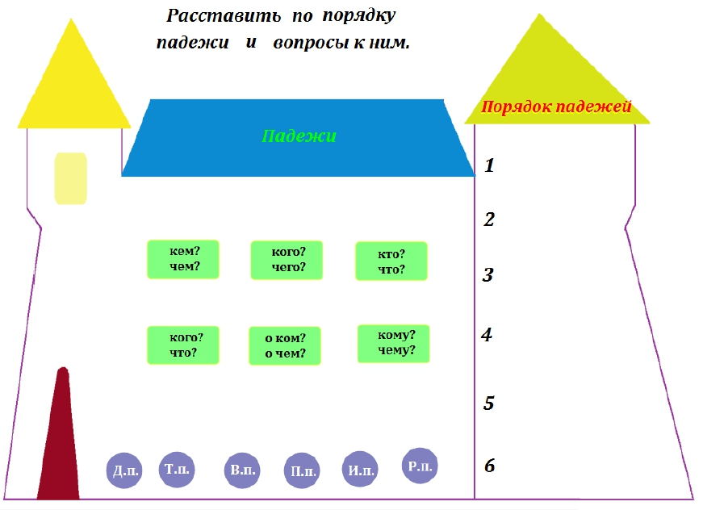
Дворец падежей

Slide 9
Основной этап урока.
Коллективная работа на интерактивной доске
С какими предлогами употребляются существительные в творительном
С какими предлогами употребляются существительные в творительном падеже?
К существительным поставьте вопросы, укажите число и падеж,
выделите окончания.
Гордиться (…) успехами, плыть (…) морями, встреча (… …) с журавлями, любоваться (…) бабочками, лежат ( … …) под листьями, летят (… …) над лесами.

Slide 10
Обобщение учащихся.
На какой вопрос отвечают существительные множественного числа в творительном падеже?
Какое окончание имеют существительные множественного числа в творительном падеже?
У сущ. мн .ч в Т.п.

Slide 11
Закрепление.
Коллективная работа на интерактивной доске
Заполните таблицу по образцу.
Ед. ч., И. п. | Мн. ч., И. п. | Мн.ч., Т.п.
поле | поля | полями
тетрадь
куст
картина

Slide 12
Творческая работа. Вставьте из рамки подходящие по смыслу имена существительные, употребив их в нужном падеже. (Работа в парах).
Кто за кем охотится.
Пауки за _____________
Кошки за ______________
Щуки за ______________
Ястребы за _____________
Чем отличаются в каждой строчке первые существительные от последних? Подчеркните правильный ответ:
- числом;
- падежом
Назовите предлог.
Мыши, птицы, мухи, ерши

Slide 13
Работа по учебнику
Спиши, раскрывая скобки
Над (крылечки) и (ставни) резными, над осенними (пожары) земли, над (поля) и (леса) расписными голубые проплывали журавли.
Словарная работа : ставни.

Slide 14
Беседа по предложению
О каком времени года записали предложение?
Ребята, вы когда-нибудь наблюдали за осенним лесом?
Какого цвета листья на деревьях осенью?
Чтение и разбор предложения по частям.
Прочитайте первую часть предложения до запятой, объясните, как вы понимаете.
Чтение второй части. Объясните выражение «над осенними пожарами земли».
Почему автор называет поля и леса «расписными»?
Куда плывут журавли?
Ребята, послушайте ещё одно предложение.
Над землёю пролетают журавли.
(Показ картины на доске.)
Какое из них точнее передаёт содержание картины?

Slide 15
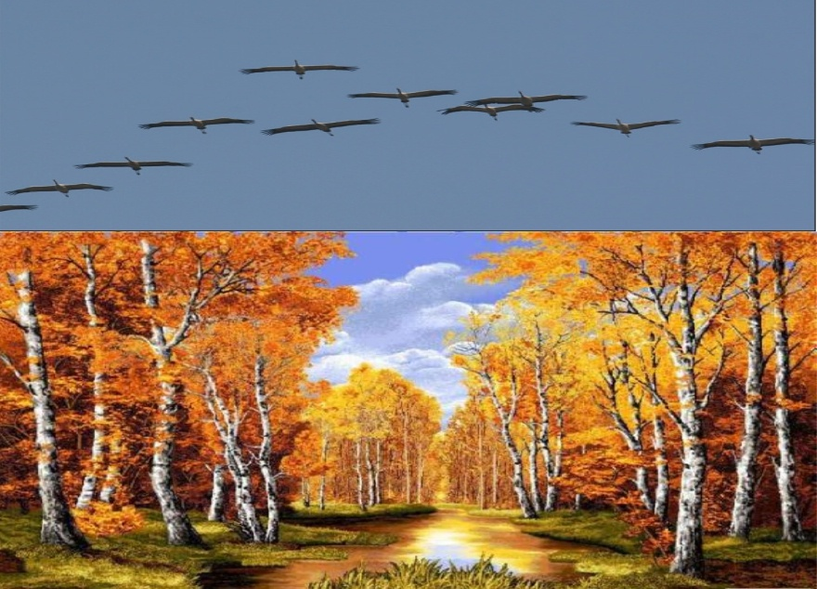
Картина

Slide 16
Итоговая рефлексия.
Чему научились сегодня на уроке?

